Slide 2
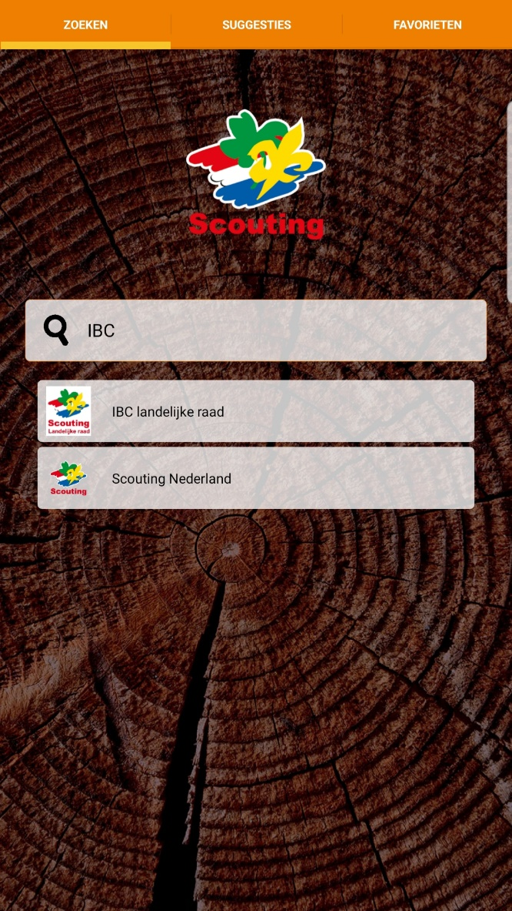
Toolkit – App ingebouwd in SN app
Makkelijk vindbaar en voor iedereen toegankelijk die SN app heeft geinstalleerd

Slide 3
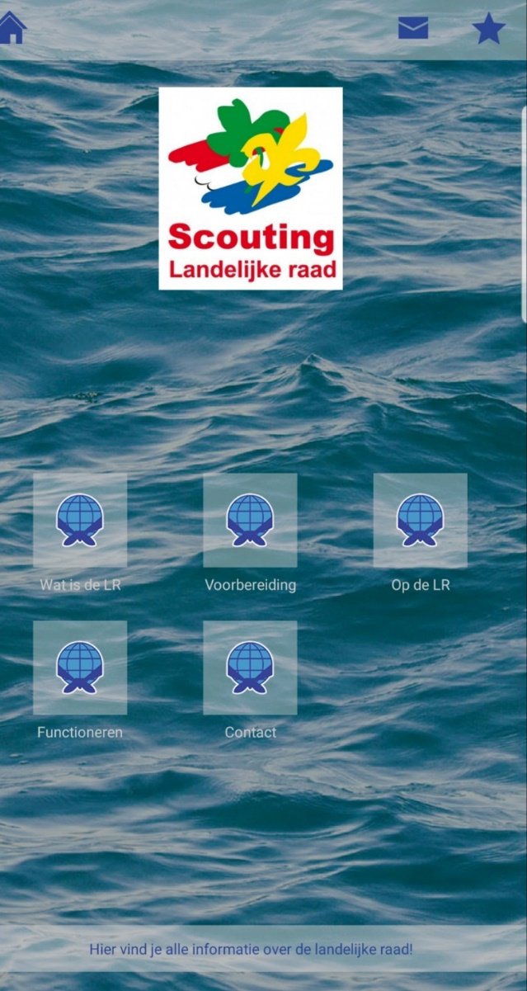
Na klikken op IBC – landelijke raad: het hoofdmenu
Vorm en kleur icoontjes worden nog per onderwerp aangepast

Slide 4
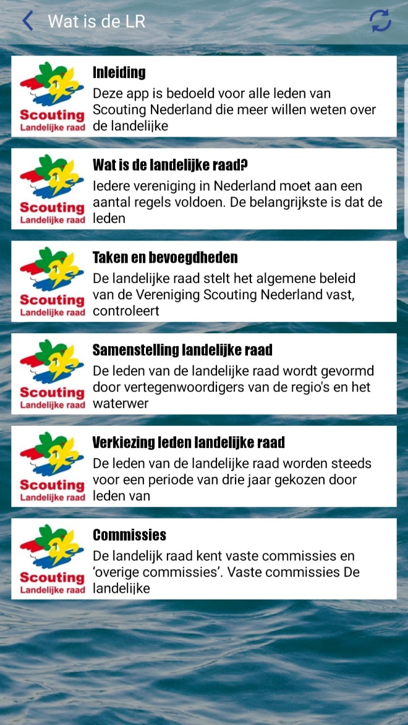
Voorbeeld: Na klikken op icoon ‘Wat is LR?’
Teksten eenvoudig te updaten en aan te vullen

Slide 5
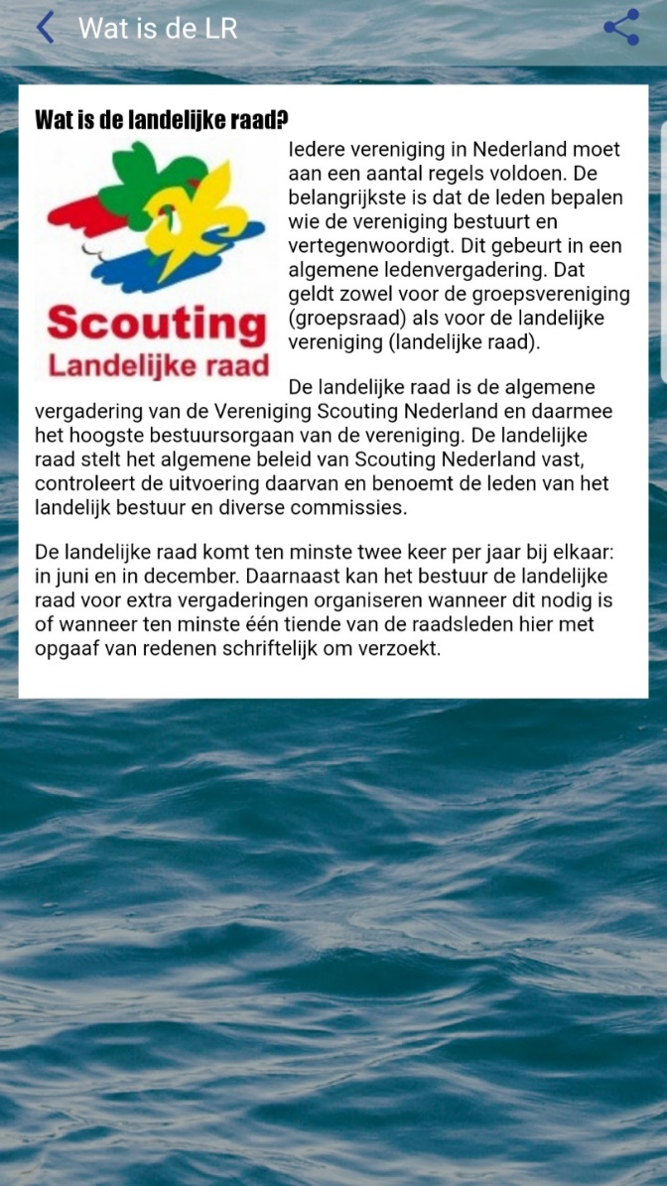
Voorbeeld: Na doorklikken op balk ‘Wat is de landelijke raad?’
Tekstgrootte kan via instelling van de telefoon aangepast worden
Niet teveel tekst op 1 pagina. Eventueel wordt doorverwezen naar de website voor complete HR teksten of statuten

Slide 6
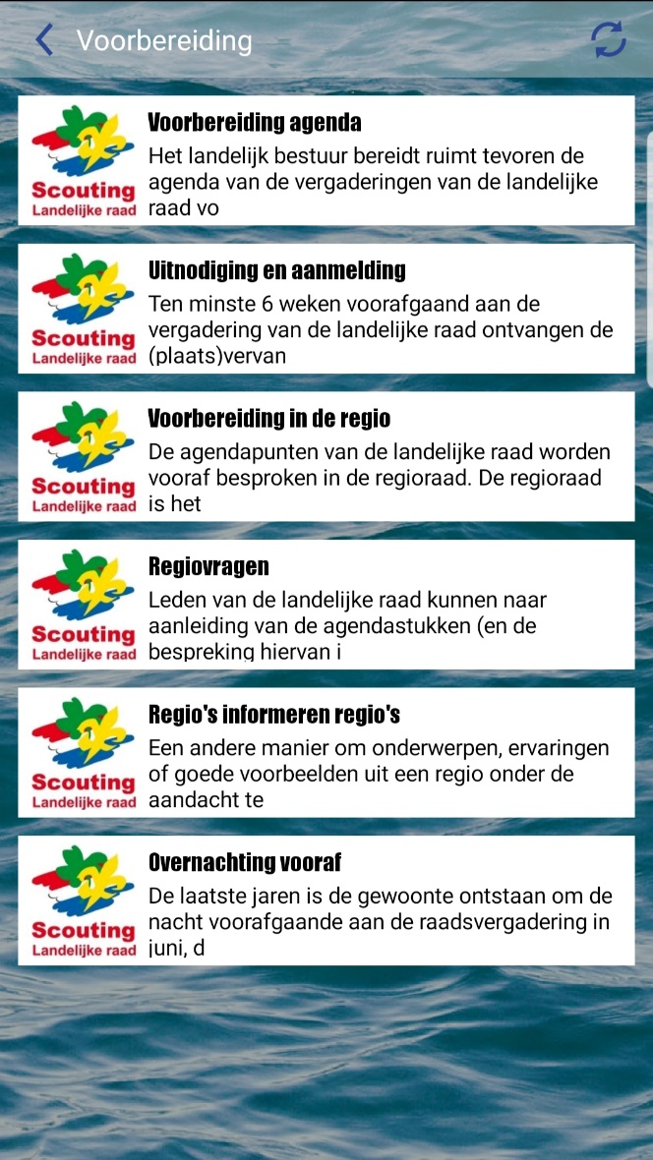
Voorbeeld: Na klikken op icoon ‘Voorbereiding’
Veel aandacht voor de voorbereiding van de landelijke raad in de regio

Slide 7
Aanvullingen: goede voorbeelden zijn welkom!
Deel goede voorbeelden van het betrekken van de achterban in de regio bij de voorbereiding van de landelijke raad en bespreken van het verenigingsbeleid.
Deze voorbeelden kunnen aan de app worden toegevoegd.
De app is voor de volgende landelijke raad klaar en is dan toegankelijk voor alle leden van de vereniging.

